Slide 1
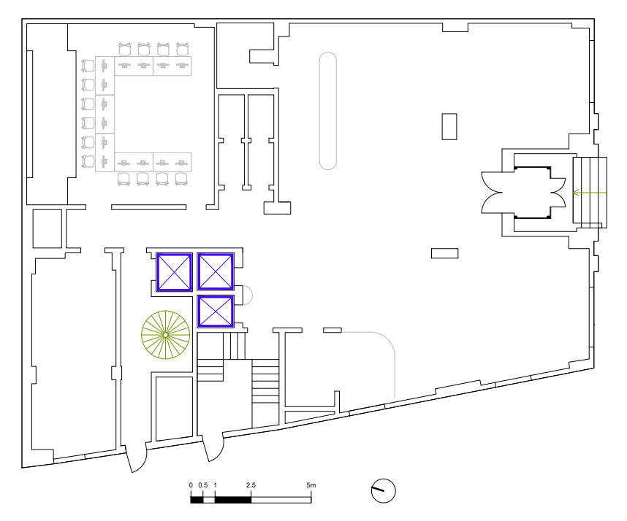
Punto di raccolta (parcheggio)
Via di esodo
Uscita emergenza
PIANO TERRA

Slide 2
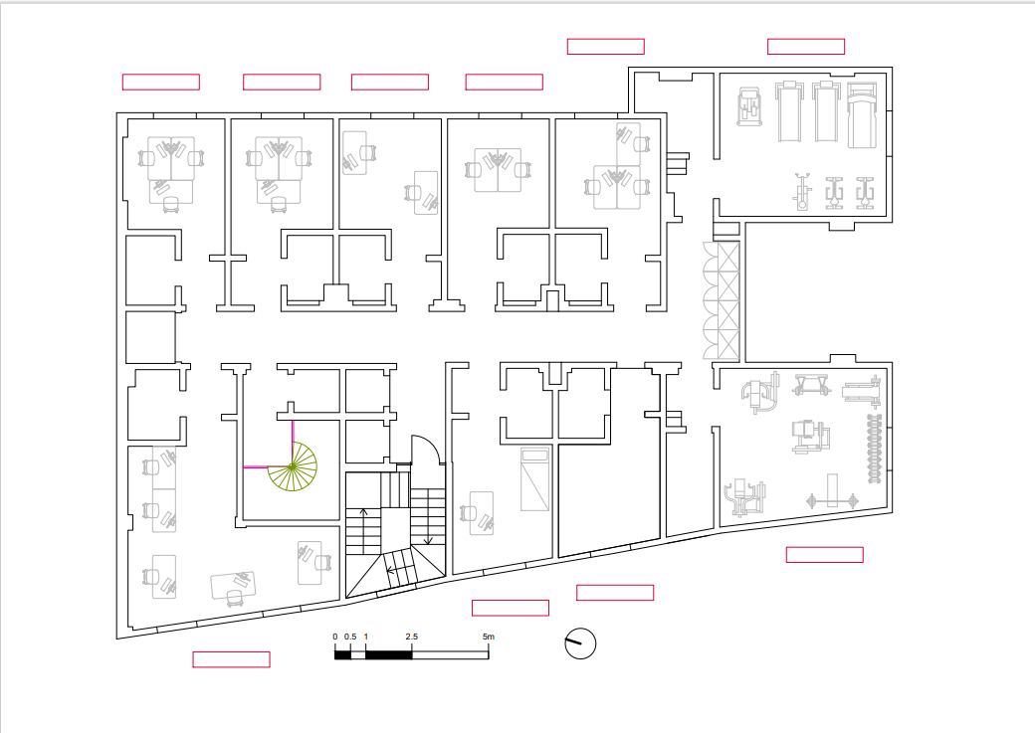
Punto di raccolta (parcheggio)
Allegato A alla SOP 340 Ed. Giugno 2023
Via di esodo
Uscita emergenza
1° PIANO

Slide 3
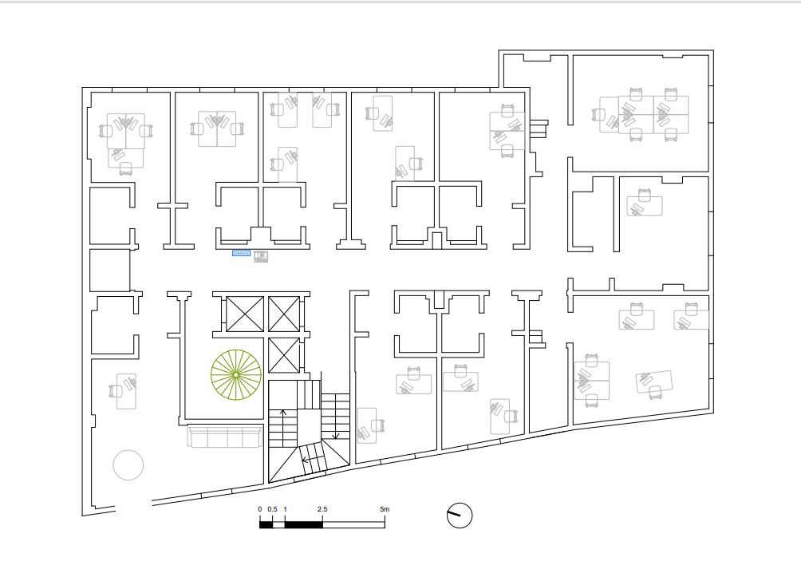
Punto di raccolta (parcheggio)
Allegato A alla SOP 340 Ed. Giugno 2023
Via di esodo
Uscita emergenza
2° PIANO

Slide 4
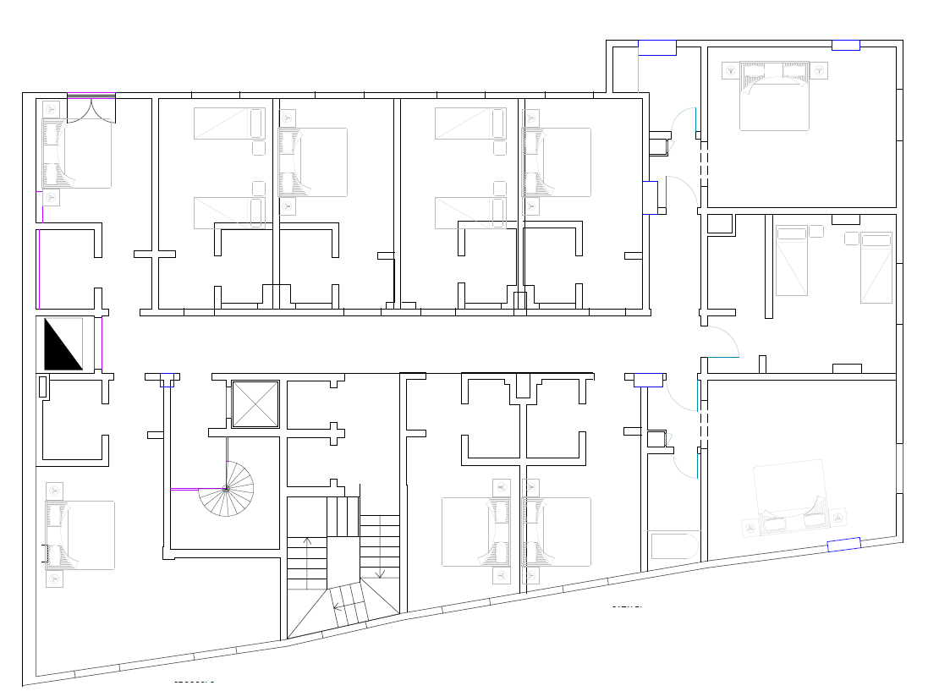
Punto di raccolta (parcheggio)
Allegato A alla SOP 340 Ed. Giugno 2023
Via di esodo
Uscita emergenza
3° PIANO

Slide 5
Punto di raccolta (parcheggio)
Allegato A alla SOP 340 Ed. Giugno 2023
Via di esodo
Uscita emergenza
4° PIANO

Slide 6
Punto di raccolta (parcheggio)
Allegato A alla SOP 340 Ed. Giugno 2023
Via di esodo
Uscita emergenza
5° PIANO

Slide 7
Punto di raccolta (parcheggio)
Allegato A alla SOP 340 Ed. Giugno 2023
Via di esodo
Uscita emergenza
6° PIANO

Slide 8
Punto di raccolta (parcheggio)
Allegato A alla SOP 340 Ed. Giugno 2023
Via di esodo
Uscita emergenza
7° PIANO

Slide 9
Punto di raccolta (parcheggio)
Allegato A alla SOP 340 Ed. Giugno 2023
Via di esodo
Uscita emergenza
8° PIANO

Slide 10
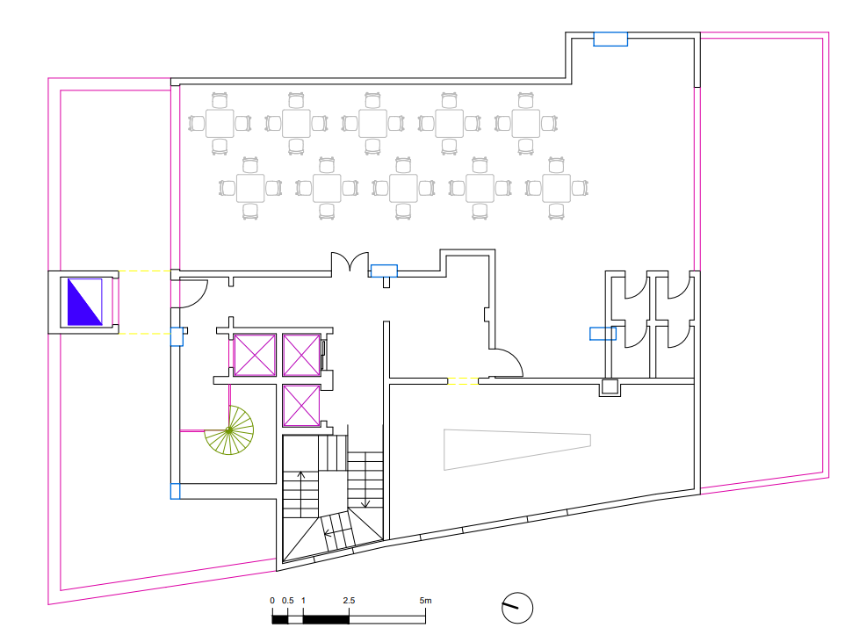
Punto di raccolta (parcheggio)
Allegato A alla SOP 340 Ed. Giugno 2023
Via di esodo
Uscita emergenza
9° PIANO

Slide 11
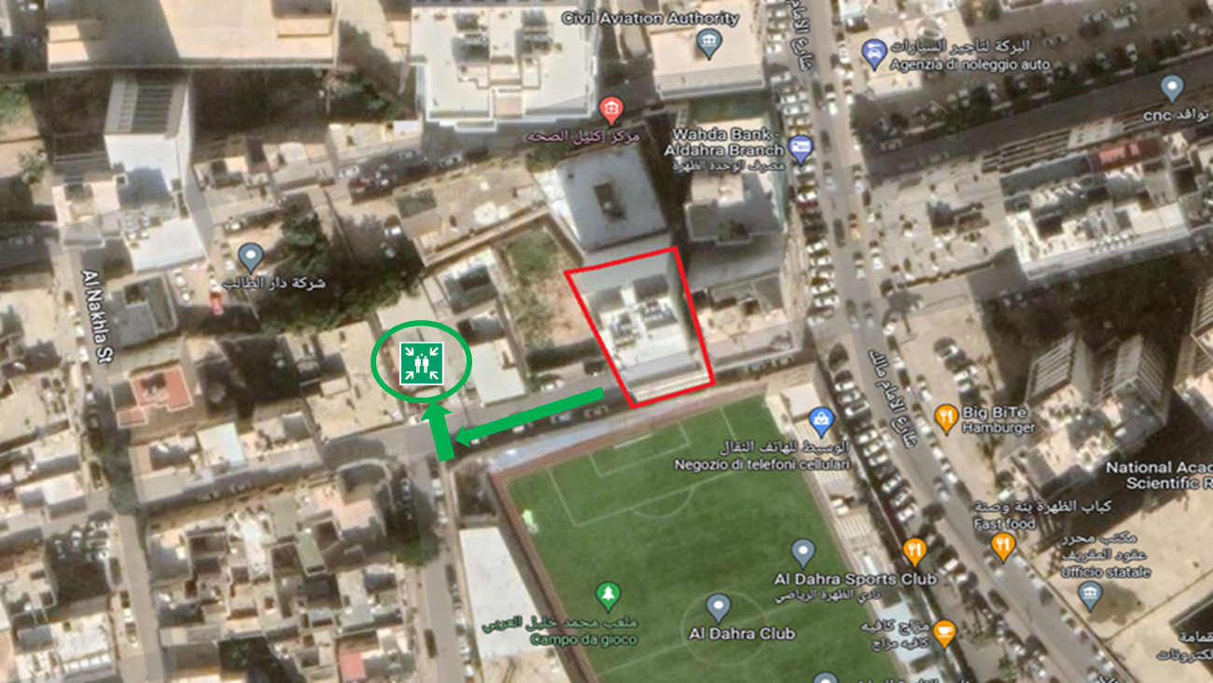
Punto di raccolta (parcheggio)
Via di esodo
Uscita emergenza

Slide 12
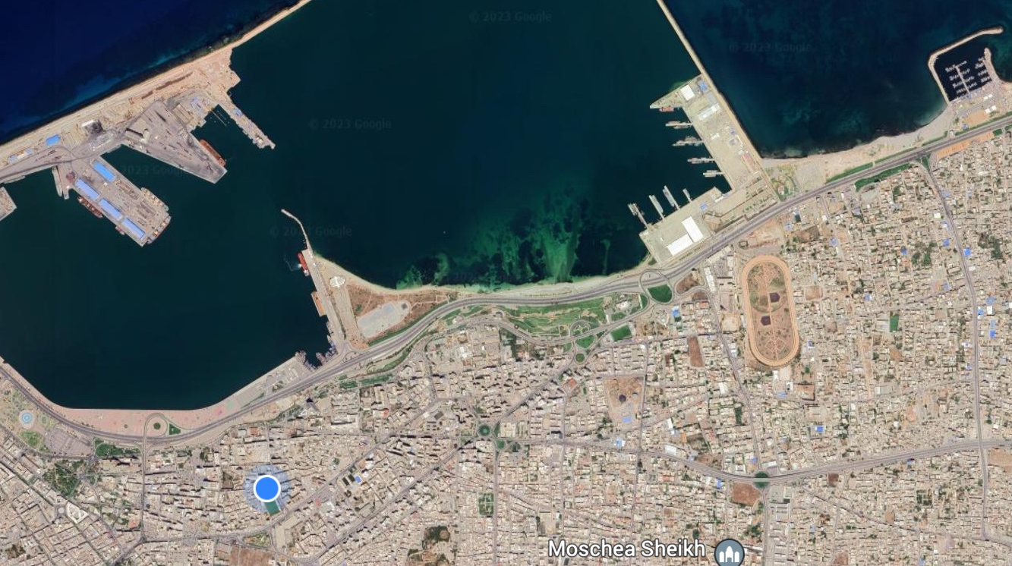
PORTO ABU SITTA
HOTEL SULTAN

Slide 13
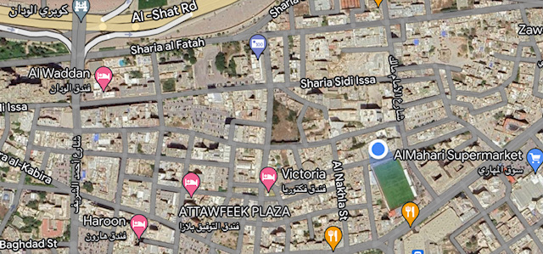
HOTEL AL WADDAN
HOTEL SULTAN

Slide 14
PARCHEGGIO A.I.
HOTEL AL WADDAN
HOTEL SULTAN

Slide 15
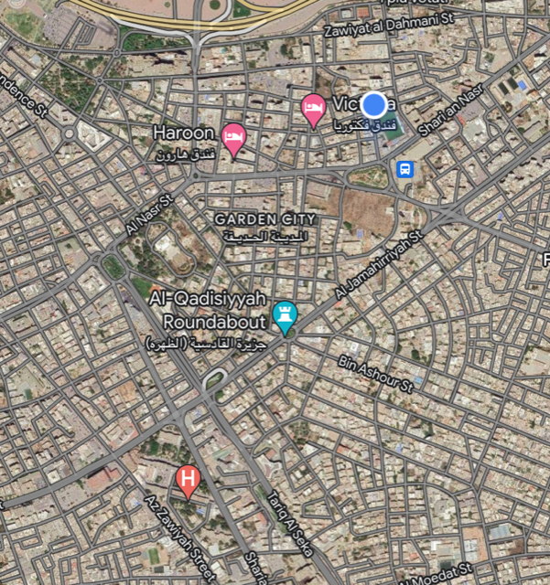
HOTEL SULTAN
AL KHALIL

